Slide 1
Екимова Наталья Александровна
Англосаксонский опыт деятельности институтов регионального развития
Москва, ГУУ, 21.04.2021

Slide 2
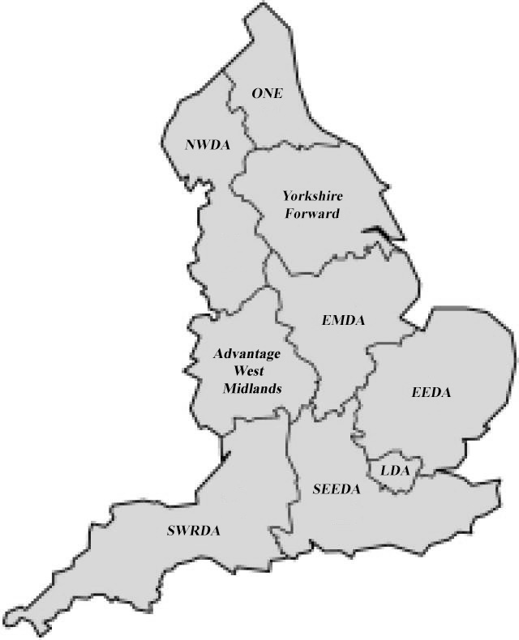
1. Агентства регионального развития Англии

Slide 3
2. Взаимодействие федеральных Департаментов
Великобритании и АРР
Мэр Лондона
Департамент бизнеса, инноваций и мастерства
Департамент №2
Департамент №6
назначения
Финансирование («общий котел»)
АРР №1
АРР №2
АРР №9
отчетность

Slide 4
3. Алгоритм работы агентств регионального
Развития в Англии
Центральное правительство
Научно- техническая политика
Экономика
Консультации
АРР
Инвестиции
(финансы)
переговоры
ГСК
Председатели СНП
Консультации по вопросам науки и инноваций
СНП
Б Э О
Б
У
Э
Б – бизнес
У – университеты
Э – эксперты
О – общественность
ГСК – группа стратегического консультирования
СНП – совет по науке и промышленности

Slide 5
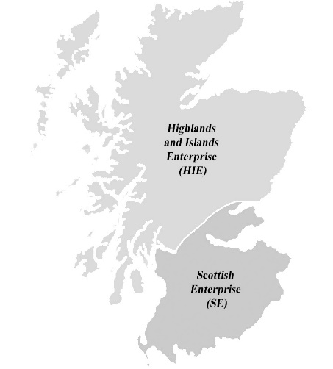
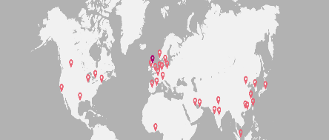
4. Система АРР Шотландии
ПРАВИТЕЛЬСТВО ШОТЛАНДИИ
Вневедомственные государственные органы
Skills Development Scotland
Подготовка и переподготовка кадров
Scottish Development International (SDI)
Представительства более чем в 20 странах мира
Развитие регионов внутри страны
Повышение инвестиционной привлекательности Шотландии на международном рынке

Slide 6
Спасибо за внимание!

